Slide 1
实模式下的寻址模式和寻址能力以及段寄存器的作用
南京大学软件学院
陈雨轩（111250018）

Slide 2
实模式下的寻址模式和寻址能力
实模式下：
机器的寄存器 16位
CPU 16位
数据总线 16位
地址总线 20位
因此，实模式下的寻址能力 2²⁰ = 1M

Slide 3
实模式下的寻址模式和寻址能力
在实模式中，一个地址由段和偏移组成
物理地址 = 段号*16 + 偏移
其中段号和偏移均为16位
最大分段为 64KB
最大地址可为 FFFF：FFFF，即10FFEFh
但由于地址总线只有1M
在实模式下，当地址超过1M是寻址会回卷，超出后重新从基址0读起
在保护模式下，必须有A20地址线（第21根地址线）参与寻址
Notes:
1.开机，从ROM运行BIOS程序，BIOS是厂家写好的。
2.BIOS程序检查软盘0面0磁道1扇区，如果扇区以0xaa55结束，则认定为引导扇区，将其512字节的数据加载到内存的07c00处，然后设置PC，跳到内存07c00处开始执行代码。
3.所以，要通过org指令告诉汇编器，当前代码将会加载到内存的07c00处，这样汇编器汇编时计算符号（比如DispStr和BootMessage）的地址才是运行时的正确地址。
4.因为一个扇区是512字节（请参考《计算机组成原理》），所以需要times指令填充至510个字节，留下最后两个字节写入dw 0xaa55.这样BIOS才能正好发现引导扇区。
5.实验一中的其中一步的命令dd if=boot.bin of=a.img bs=512 count=1 conv=notrunc正是将boot.bin的512字节数据写入软盘a.img中的第0面0磁道1扇区。（请参看《Orange’s》）
6.第2，3，4行代码接下来解释。
7.第8-14行代码是调用系统函数，8-13行设置函数的输入参数，14行调用函数。如果不清楚，参考《计算机系统基础》，或是汇编教材，或是使用Google.

Slide 4
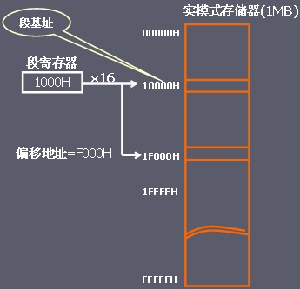
实模式下的寻址模式和寻址能力

Slide 5
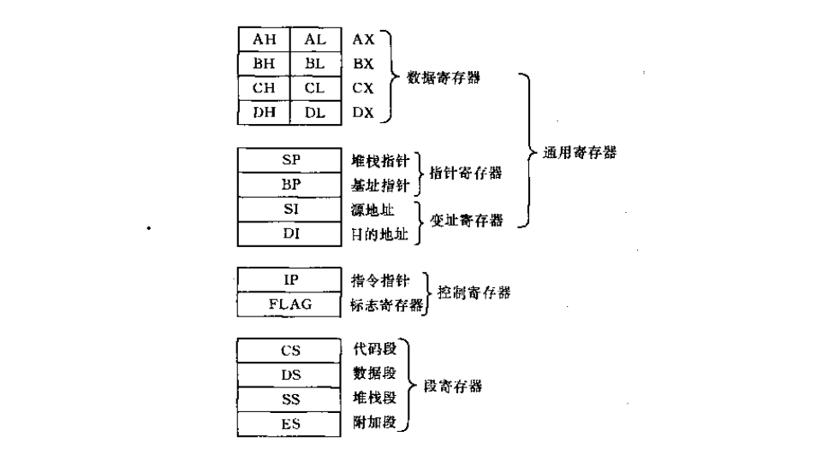
实模式下寄存器的作用

Slide 6
实模式下寄存器的作用
8086 有14个16位寄存器
这14个寄存器按其用途可分为
通用寄存器
指令指针
标志寄存器
段寄存器

Slide 7
实模式下寄存器的作用

Slide 8
通用寄存器---数据寄存器
通用寄存器有8个，又可以两组：数据寄存器；指针寄存器及变址寄存器
AH&AL＝AX：累加器，常用于运算；在乘除等指令中指定用来存放操作数，另外，所有的I/O指令都使用这一寄存器与外界设备传送数据。
BH&BL＝BX：基址器，常用于地址索引；
CH&CL＝CX：计数器，常用于计数；常用于保存计算值，如在移位指令，循环和串处理指令中用作隐含的计数器。
DH&DL＝DX：数据器，常用于数据传递。
他们的特点是,这4个16位的寄存器可以分为高8位：AH 、BH、 CH、 DH；以及低八位：AL、BL、CL、DL。这2组8位寄存器可以分别寻址，并单独使用。

Slide 9
通用寄存器---指针、变址寄存器
SP：堆栈指针，与SS配合使用，可指向目前的堆栈位置；
BP：基址指针寄存器，可用作SS的一个相对基址位置；
SI： 源变址寄存器可用来存放相对于DS段之源变址指针；
DI：目的变址寄存器，可用来存放相对于 ES 段之目的变址指针；
这4个16位寄存器只能按16位进行存取操作，主要用来形成操作数的地址，用于堆栈操作和变址运算中计算操作数的有效地址；

Slide 10
实模式下寄存器的作用

Slide 11
指令指针IP (Instruction Pointer)
指令指针IP是一个16位专用寄存器，它指向当前需要取出的指令字节，当CPU从内存中取出一个指令字节后，IP就自动加1，指向下一个指令字节。

Slide 12
实模式下寄存器的作用

Slide 13
标志寄存器FR
8086有一个16位的标志寄存器FR，在FR中有意义的有9位，其中6位是状态位，3位是控制位。
OF： 溢出标志位OF用于反映有符号数加减运算所得结果是否溢出。如果运算结果超过当前运算位数所能表示的范围，则称为溢出，OF的值被置为1，否则，OF的值被清为0；
DF：方向标志DF位用来决定在串操作指令执行时有关指针寄存器发生调整的方向；
IF：中断允许标志IF位用来决定CPU是否响应CPU外部的可屏蔽中断发出的中断请求。但不管该标志为何值，CPU都必须响应CPU外部的不可屏蔽中断所发出的中断请求，以及CPU内部产生的中断请求；
SF：符号标志SF用来反映运算结果的符号位，它与运算结果的最高位相同。在微机系统中，有符号数采用补码表示法，所以，SF也就反映运算结果的正负号。运算结果为正数时，SF的值为0，否则其值为1；

Slide 14
标志寄存器FR
ZF： 零标志ZF用来反映运算结果是否为0。如果运算结果为0，则其值为1，否则其值为0。在判断运算结果是否为0时，可使用此标志位；
AF：下列情况下，辅助进位标志AF的值被置为1，否则其值为0，在字操作时，发生低字节向高字节进位或借位时；在字节操作时，发生低4位向高4位进位或借位时；
PF：奇偶标志PF用于反映运算结果中“1”的个数的奇偶性。如果“1”的个数为偶数，则PF的值为1，否则其值为0；
CF：进位标志CF主要用来反映运算是否产生进位或借位。如果运算结果的最高位产生了一个进位或借位，那么，其值为1，否则其值为0；

Slide 15
实模式下寄存器的作用

Slide 16
段寄存器(Segment Register)
为了运用所有的内存空间，8086设定了四个段寄存器，专门用来保存段地址：
CS：代码段寄存器；
DS：数据段寄存器；
SS：堆栈段寄存器；
ES：附加段寄存器；
当一个程序要执行时，就要决定程序代码、数据和堆栈各要用到内存的哪些位置，通过设定段寄存器 CS，DS，SS 来指向这些起始位置。通常是将DS固定，而根据需要修改CS；

Slide 17
谢谢！

